Slide 1

PHÒNG GD & ĐT QUẬN LONG BIÊN
MÔN TIẾNG VIỆT – LỚP 1
BÀI 72: ươm - ươp

Slide 2

ÔN BÀI CŨ

Slide 3
ươc ươt
thước kẻ dược sĩ lướt ván
Khi ra biển, Nam ước là người lái tàu, vượt qua những con sóng lớn. Nhìn lên bầu trời, Nam lại ước làm phi công.

Slide 4

ươp
ươm
Trên giàn, hoa mướp vàng ươm, bướm bay rập rờn.
ươm

Slide 5

ươm
ươp
b
ươm
bướm
chườm đượm gươm ướm
lượm mướp nượp ướp

Slide 6
con bướm
nườm nượp
giàn mướp

Slide 7
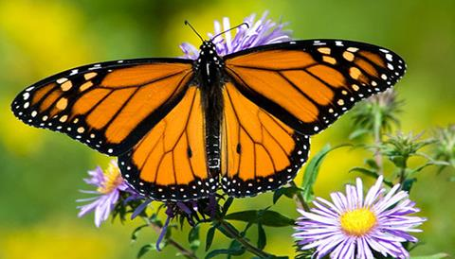
con bướm

Slide 8
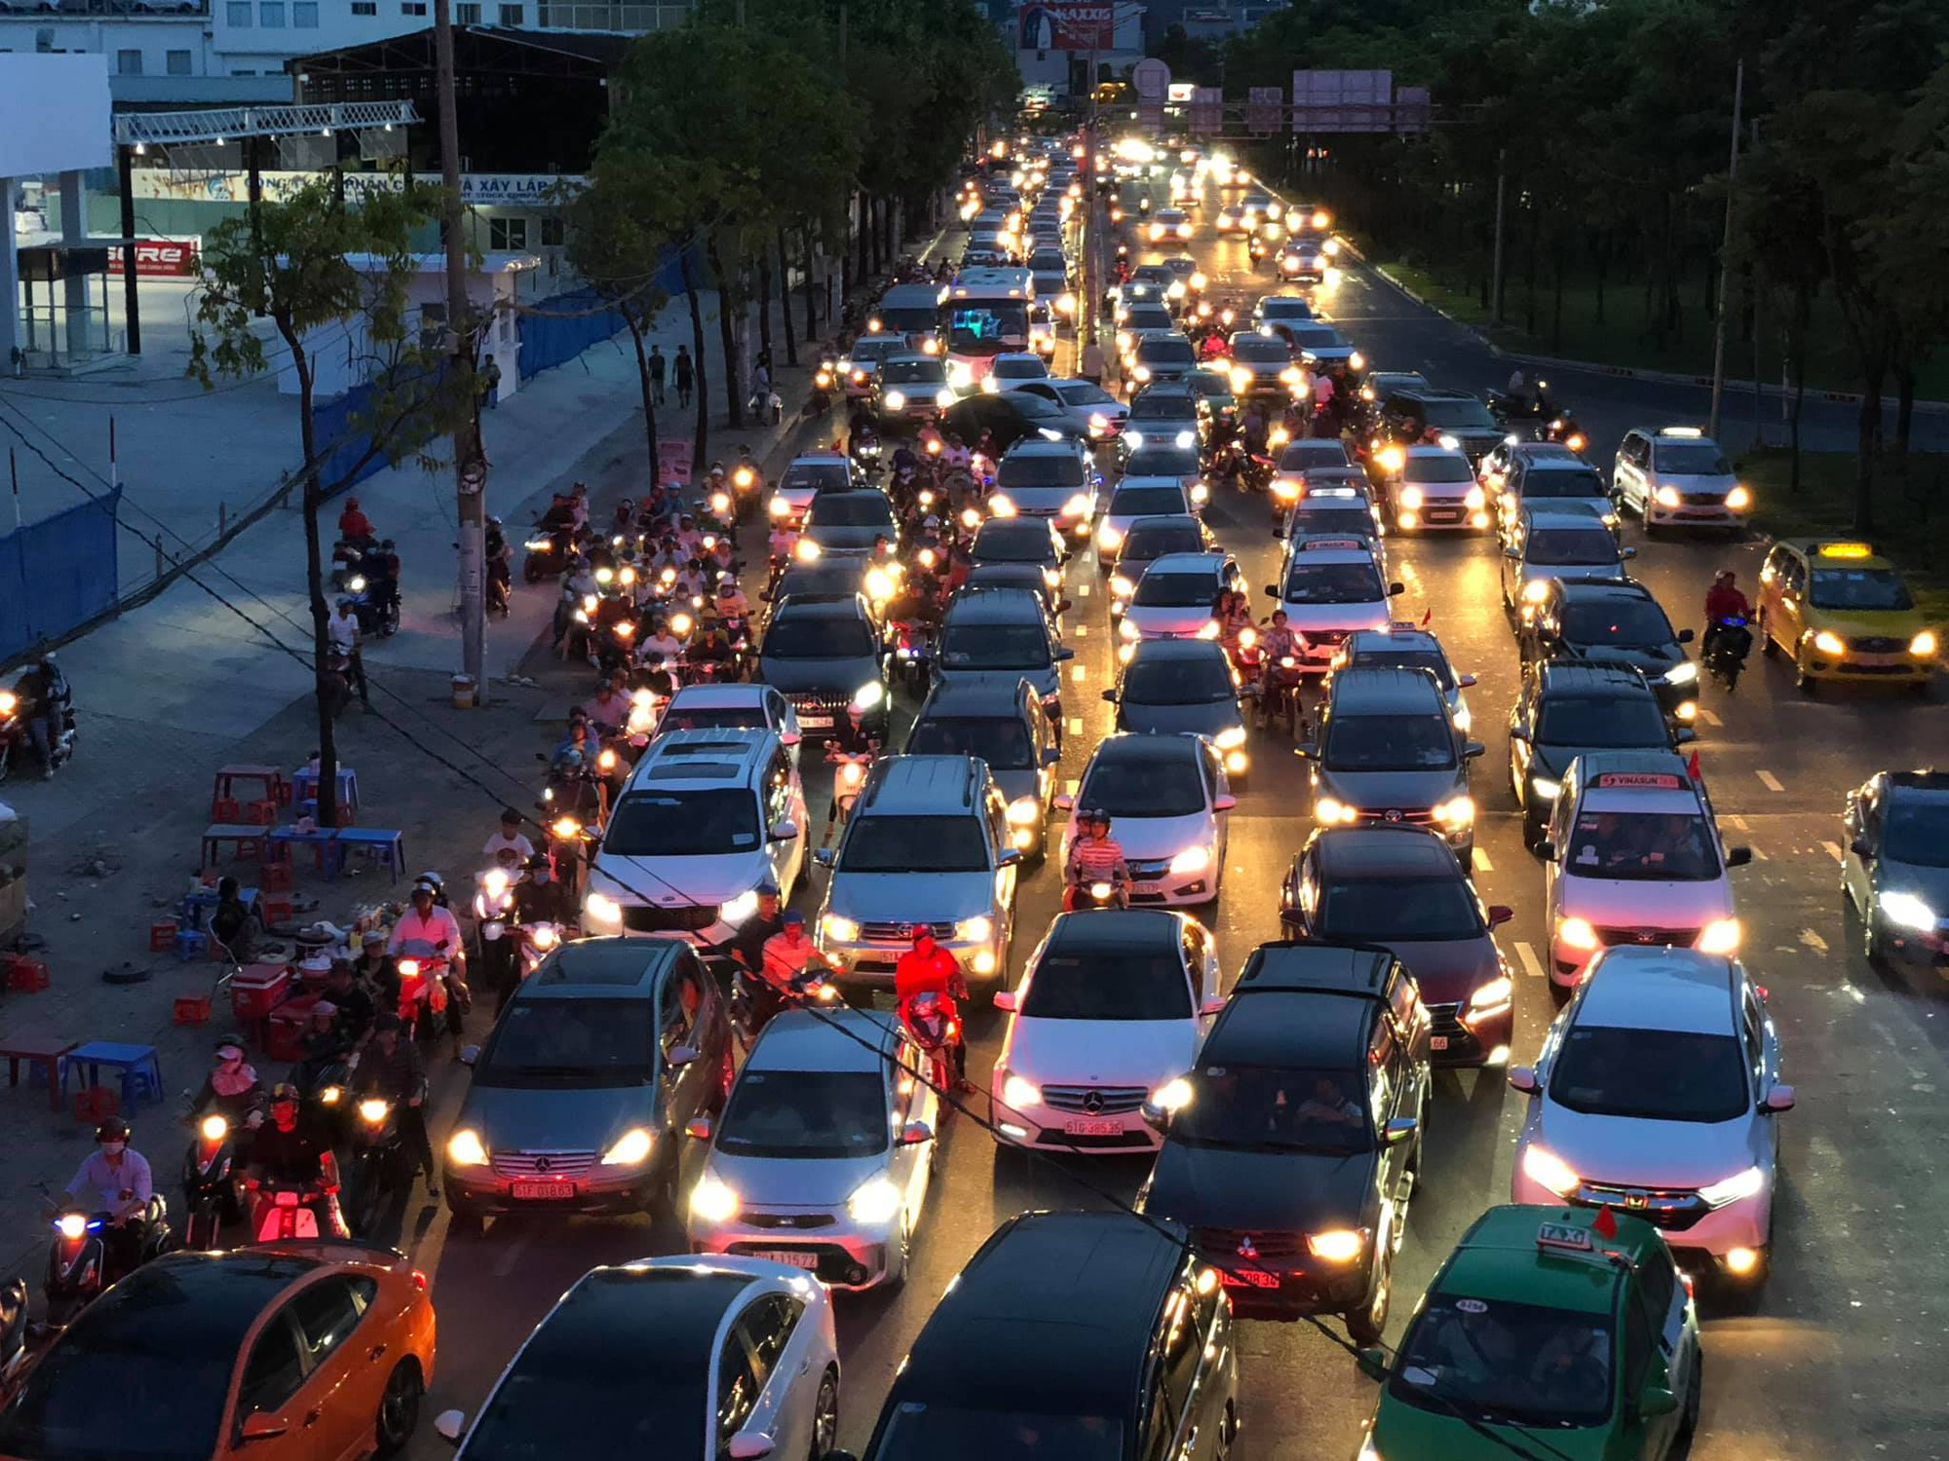
nườm nượp

Slide 9
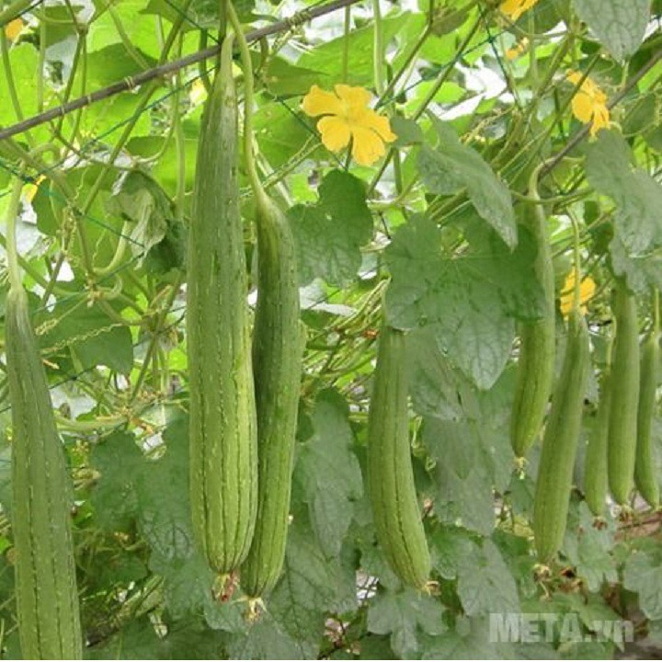
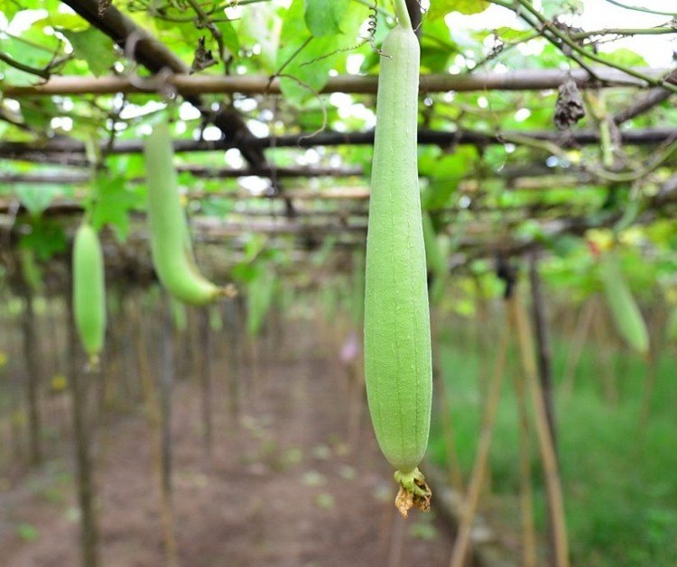
giàn mướp

Slide 10
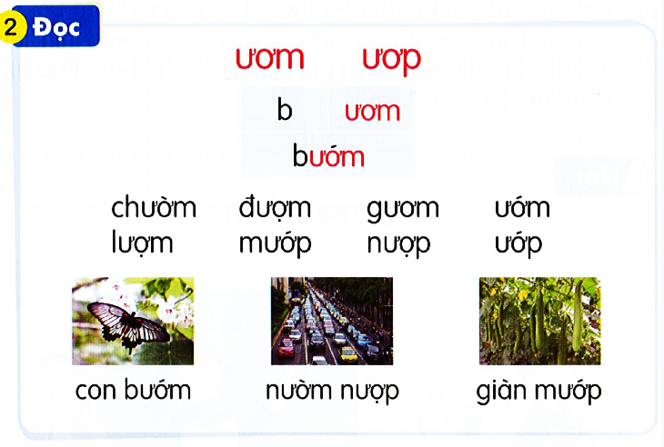

Slide 11







Thư Giãn

Slide 12

Viết bảng con

Slide 13
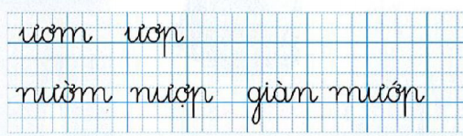
3
Viết

Slide 14



LuyÖn viÕt vë

Slide 15
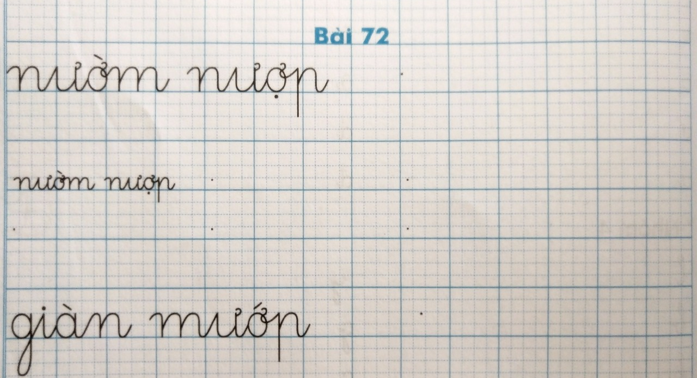
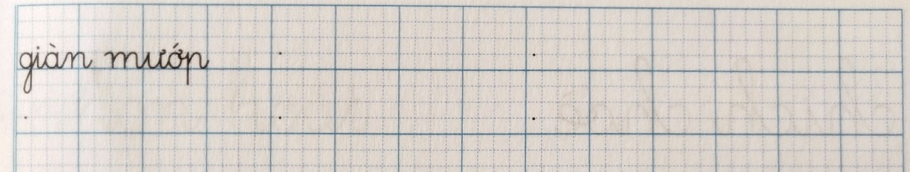
3
Viết

Slide 16
Thư Giãn

Slide 17
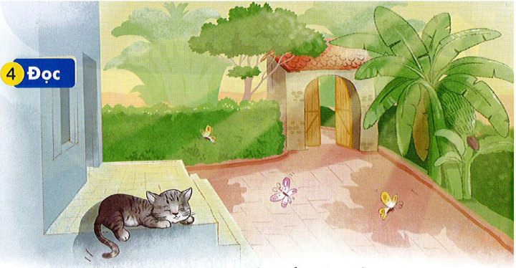
Nắng vàng ươm như mật trải khắp sân. Chú mèo mướp thảnh thơi nằm sưởi nắng bên thềm. Mắt chú lim dim ra điều thích thú. Mấy sợi ria mép rung rinh. Đừng thấy mèo ta hay nằm dài mà nghĩ chú lười. Sưởi nắng giúp mèo khỏe và dẻo dai hơn đấy.

Slide 18

1
2
3
Nắng vàng ươm như mật trải khắp sân. Chú mèo mướp thảnh thơi nằm sưởi nắng bên thềm. Mắt chú lim dim ra điều thích thú. Mấy sợi ria mép rung rinh. Đừng thấy mèo ta hay nằm dài mà nghĩ chú lười. Sưởi nắng giúp mèo khỏe và dẻo dai hơn đấy.
Nắng vàng ươm như mật trải khắp sân. Chú mèo mướp thảnh thơi nằm sưởi nắng bên thềm. Mắt chú lim dim ra điều thích thú. Mấy sợi ria mép rung rinh. Đừng thấy mèo ta hay nằm dài mà nghĩ chú lười. Sưởi nắng giúp mèo khỏe và dẻo dai hơn đấy.
4
5
6

Slide 19

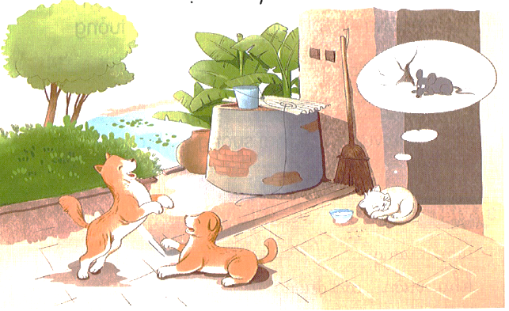
Vật nuôi yêu thích

Slide 20
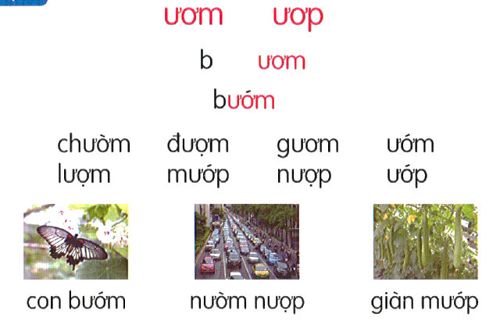
Nắng vàng ươm như mật trải khắp sân. Chú mèo mướp thảnh thơi nằm sưởi nắng bên thềm. Mắt chú lim dim ra điều thích thú. Mấy sợi ria mép rung rinh. Đừng thấy mèo ta hay nằm dài mà nghĩ chú lười. Sưởi nắng giúp mèo khỏe và dẻo dai hơn đấy.

Slide 21


BÀI HỌC KẾT THÚC.
CÔ CHÀO CÁC CON.

